Slide 1
1. Tạo tài khoản nền tảng Cloud miễn phí Lưu ý: Nếu Tài khoản cho đăng ký không cần xác thực tài khoản ngân hàng thì không cần thực hiện “Đăng ký TK ngân hàng ONLINE” 2. Đăng ký TK ngân hàng ONLINE 3. Tìm hiểu và khai thác dịch vụ cloud
TÌM HIỂU VỀ Cloud

Slide 2
1. Nền tảng Cloud miễn phí
Chọn một trong các nền tảng Cloud bên dưới, để đăng ký tài khoản và triển khai các dịch vụ.
[1] https://www.sap.com/sea/products/cloud-platform.html
[2] https://azure.microsoft.com/en-us/
[3] https://aws.amazon.com/
[4] https://cloud.google.com/

Slide 3
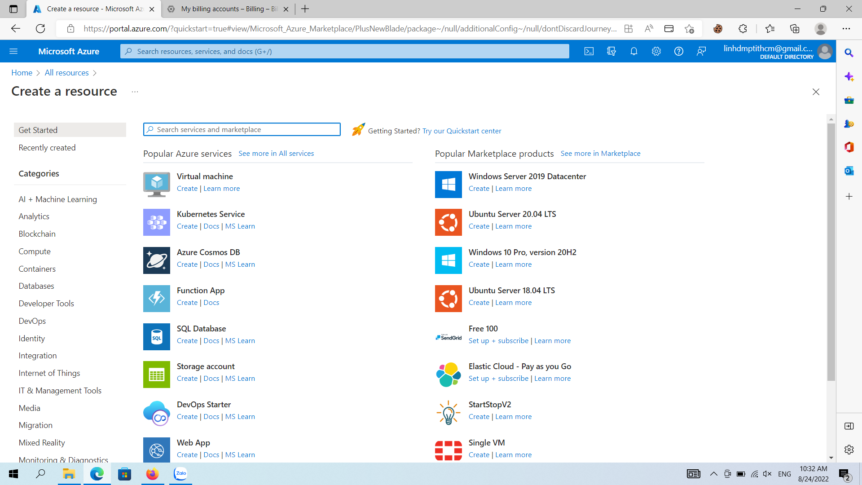
1.1 Nền tảng Cloud miễn phí Azure

Slide 4
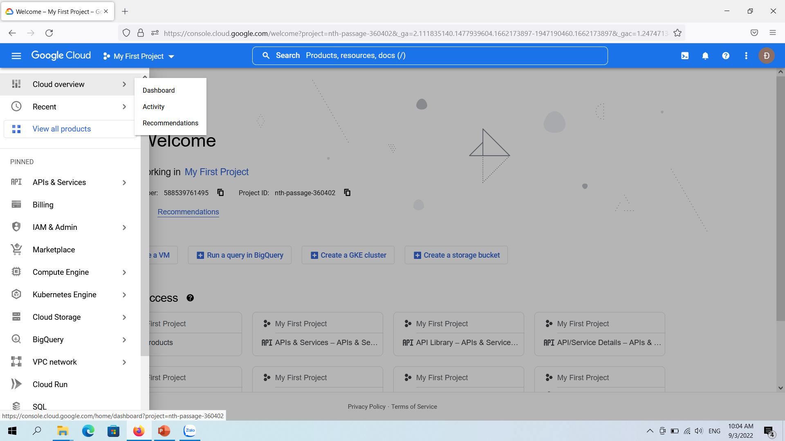
1.1 Cloud Google miễn phí đã được kích hoạt

Slide 5
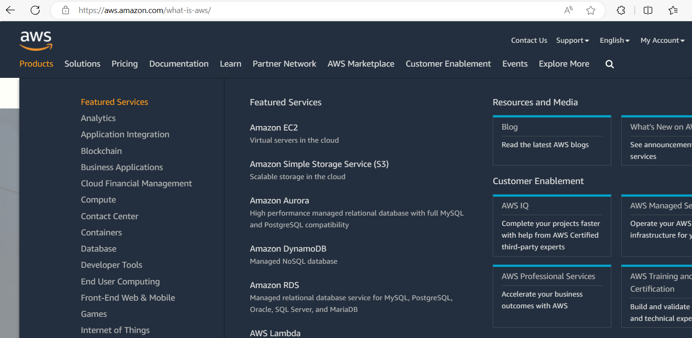
1.2 Nền tảng Cloud AWS

Slide 6
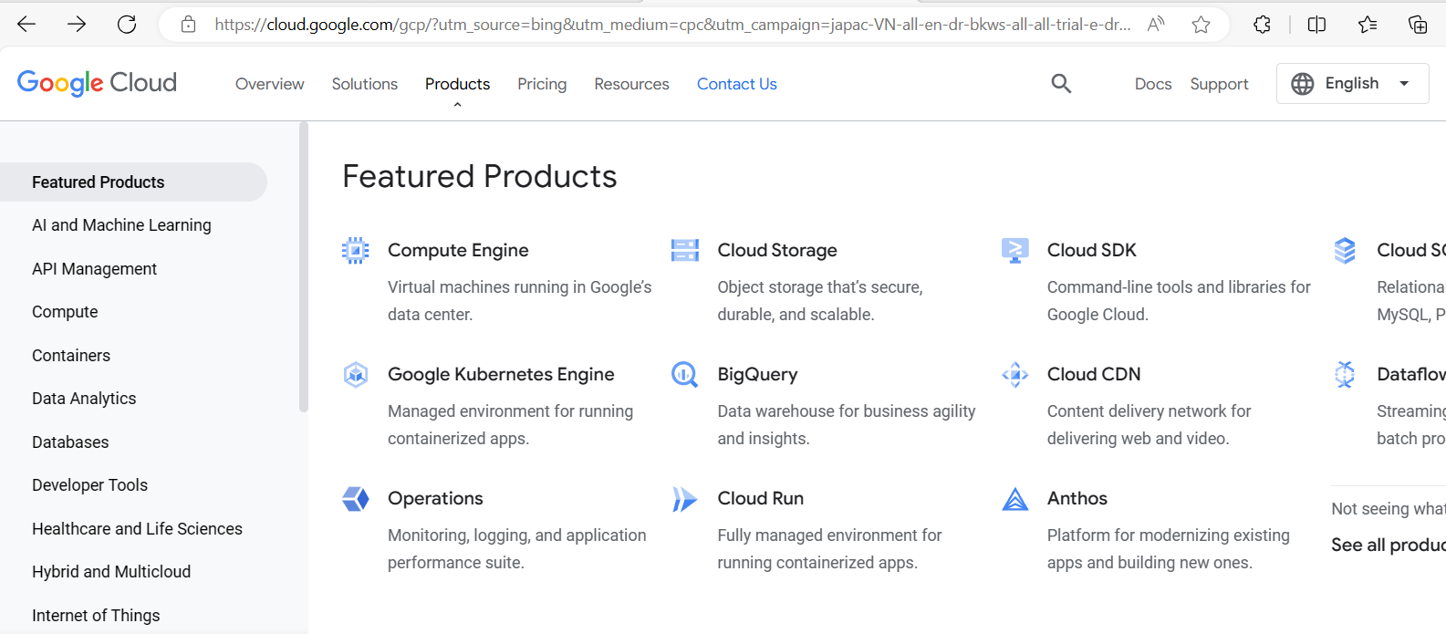
1.3 Nền tảng Cloud GOOGLE

Slide 7
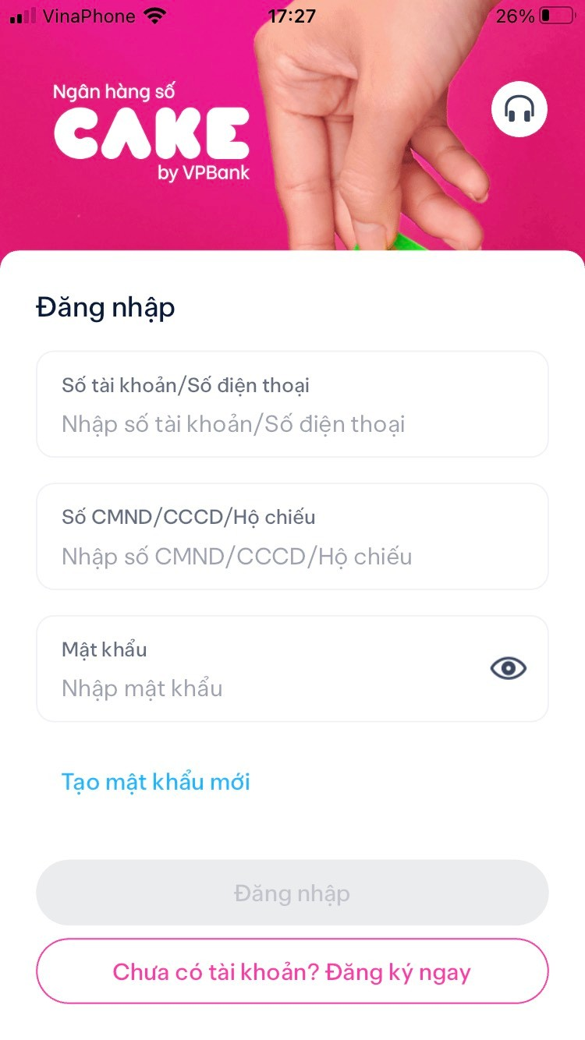
2. Đăng ký TK ngân hàng : CAKE
Trên điện thoại di động:
Tải ứng dụng.
Cài đặt.
Gọi số tổng đài kích hoạt TK.
Dùng TK khác chuyển vào TK mới tạo: 30.000 VNđ

Slide 8
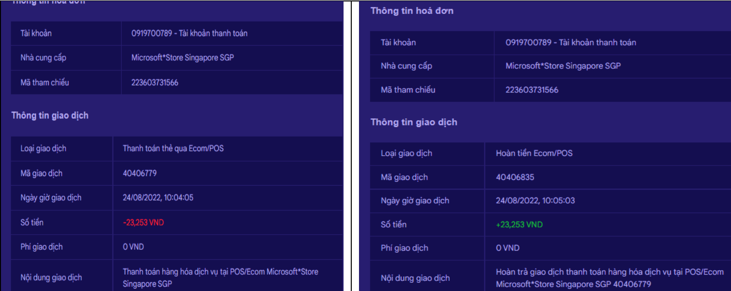
2. Đăng ký Cloud miễn phí, qua TK ngân hàng, số tiền sẽ trừ và hoàn trả được gửi trong mail đăng ký.

Slide 9
3. Tìm hiểu và khai thác dịch vụ cloud
Tạo máy chủ VPS
Khai thác tính năng lưu trữ dữ liệu, cân bằng tải
…,
Lưu ý: Khai thác các tính năng cho miễn phí

Slide 10


